Slide 1
Verkehrspolitischer Beirat der LVS
1. Marktforschung
2. Netz West Teil 2
3. Infrastrukturprojekte
4. Aktueller Stand GVFG- und Reg-Mittel
5. Verschiedenes
LVS Schleswig-Holstein, 5. Mai 2014

Slide 2
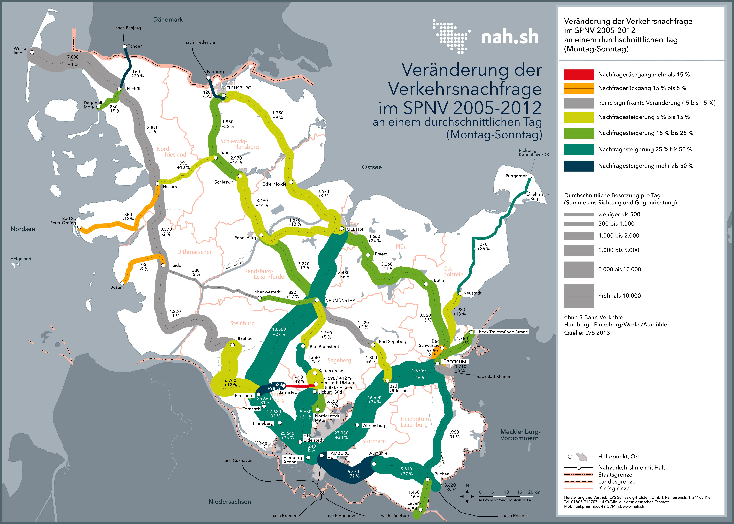
1. Marktforschung – Entwicklung Nachfrage
Kiel, 05.05.2014, © LVS Schleswig-Holstein

Slide 3
1. Marktforschung
Landesweite Marktforschung
Seit 2005 - langfristige Zeitreihen liegen vor.
Telefonische Befragung
Landesweite Erhebung, aber regionale Auswertungen sind möglich.
7.500 Befragte pro Jahr, monatlich verteilt
Inhalt: Einstellungen, Bekanntheit, Nutzung
Die jeweils letzten Ergebnisse stehen unter www.nah.sh/lvs zum Download bereit.
Kiel, 05.05.2014, © LVS Schleswig-Holstein

Slide 4
1. Marktforschung/Marktanteil
Kiel, 05.05.2014, © LVS Schleswig-Holstein

Slide 5
1. Marktforschung/Marktanteil 2013
Vorläufiger Wert für 2013:
Marktanteil ÖPNV: 7,2 Prozent
(2005: 5,5 Prozent)
Kiel, 05.05.2014, © LVS Schleswig-Holstein

Slide 6
1. Marktforschung/Zufriedenheit
Kiel, 05.05.2014, © LVS Schleswig-Holstein

Slide 7
1. Marktforschung/Zufriedenheit 2013
Vorläufiger Wert für 2013:
Zufriedenheit Bahn: 2,7
Zufriedenheit Bus: 3,0
Kiel, 05.05.2014, © LVS Schleswig-Holstein

Slide 8
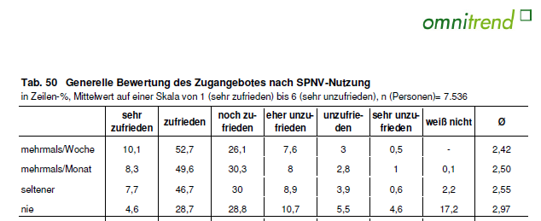
1. Marktforschung/Zufriedenheit und Nutzung
Je häufiger die Menschen Zug fahren, desto zufriedener sind sie mit dem Angebot! (Das gilt beim Bus analog.)
Kiel, 05.05.2014, © LVS Schleswig-Holstein

Slide 9
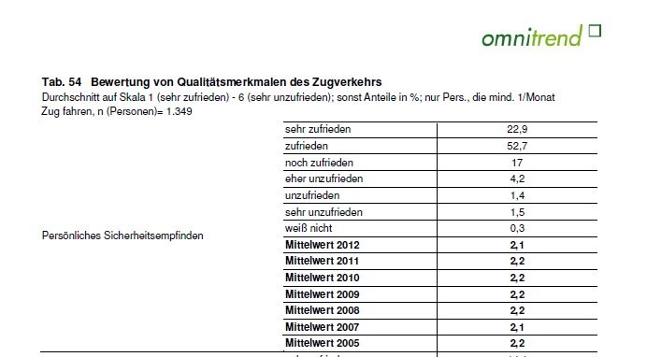
1. Marktforschung/Detail-Zufriedenheit
Kiel, 05.05.2014, © LVS Schleswig-Holstein

Slide 10
1. Marktforschung/Zufriedenheit 2013
Vorläufiger Wert für 2013:
Zufriedenheit mit der Sicherheit im Bahnverkehr: 2,0
Kiel, 05.05.2014, © LVS Schleswig-Holstein

Slide 11
1. Marktforschung
Sonstige Erhebungsinhalte
Gründe der Nichtnutzung/Zugangshemmnisse (Hauptgrund: Pkw-Verfügbarkeit)
Kenntnis des Verbundprinzips (und der Zusammenhang mit der Nutzung)
Genutzte Informationsmedien
Fahrgaststruktur (Alter, Geschlecht, Tätigkeit, Einkommen, Fahrkarte, Pkw-Verfügbarkeit …)
Fahrtzwecke
Nutzungshäufigkeiten
Und natürlich diverse Zufriedenheiten, Bekanntheiten etc.
Kiel, 05.05.2014, © LVS Schleswig-Holstein

Slide 12
1. Marktforschung
Marktforschungsergebnisse als Erfolgskontrolle …
Beispiel Stationsprogramm: Kunden bemerken Verbesserungen.
Beispiel Kommunikation: Bekanntheit des Prinzips „Eine Fahrkarte für Bahn und Bus“ steigt.
… und als Planungsgrundlage
Beispiel Anschlüsse: Ein Drittel der Bahnfahrgäste steigt mindestens einmal um.
Beispiel Freizeitverkehr: Es finden mehr Fahrten außerhalb der HVZ statt.
Kiel, 05.05.2014, © LVS Schleswig-Holstein

Slide 14
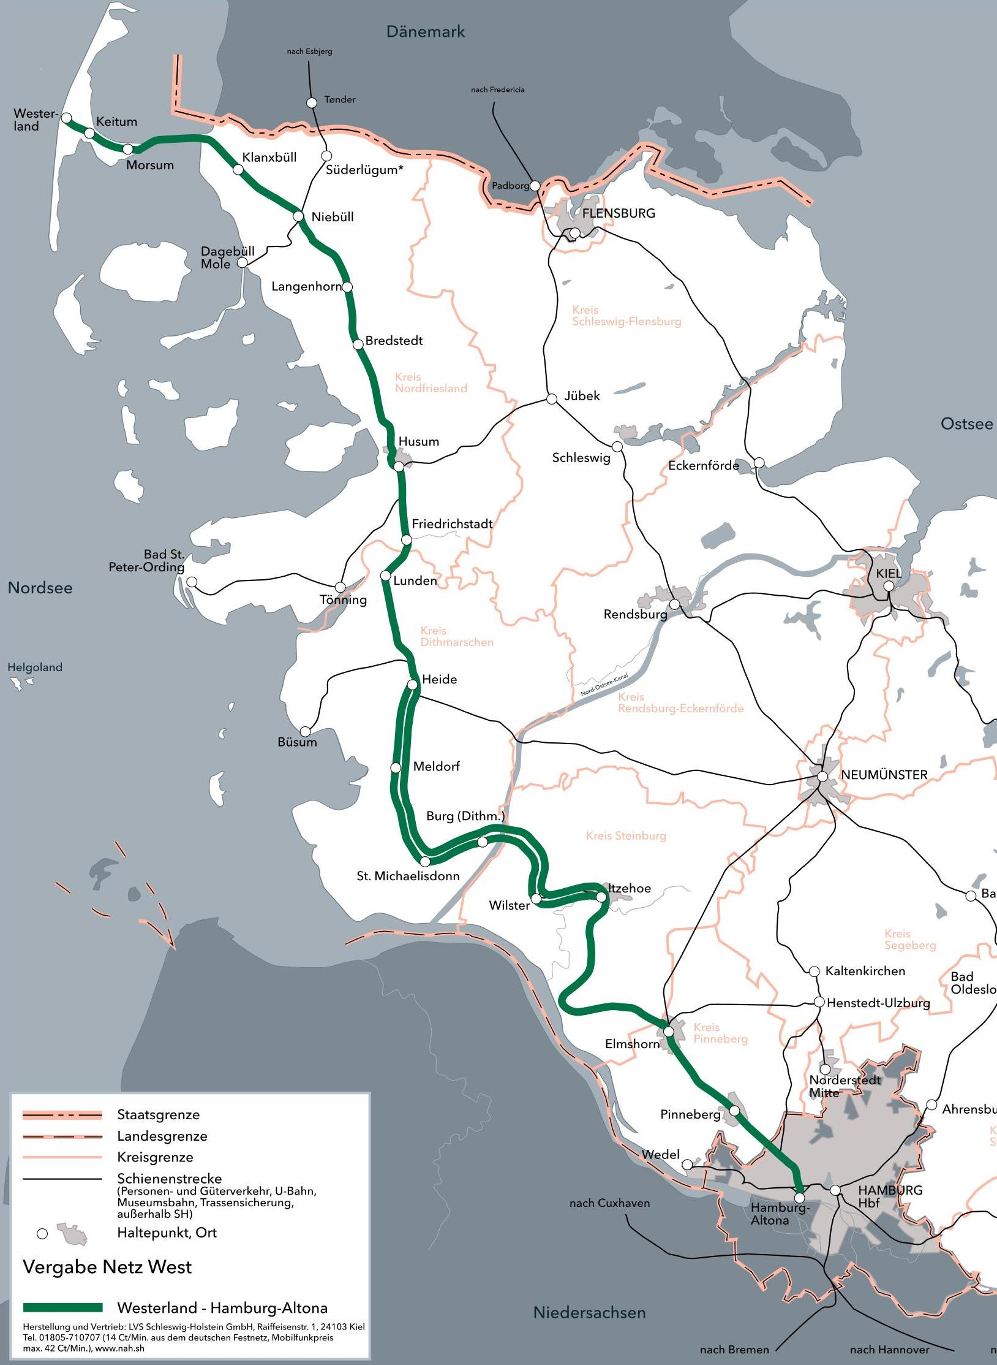
2. Netz West
  Produkte
  RE Westerland – HH Altona
  RB Heide – Itzehoe
  Fahrplan
  Stundentakt für beide Produkte
  HVZ-Verdichter
  Niebüll – Westerland
  Angebotsausweitung im Sommer
  (Kapazitäten und Fahrten)
  Angebotsumfang
  ca. 4,2 Mio. Zugkm
  Betreiber 2005-2016
  Nord-Ostsee-Bahn GmbH
  Netzlänge
  238 km; 19 Stationen
Kiel, 05.05.2014, © LVS Schleswig-Holstein

Slide 15
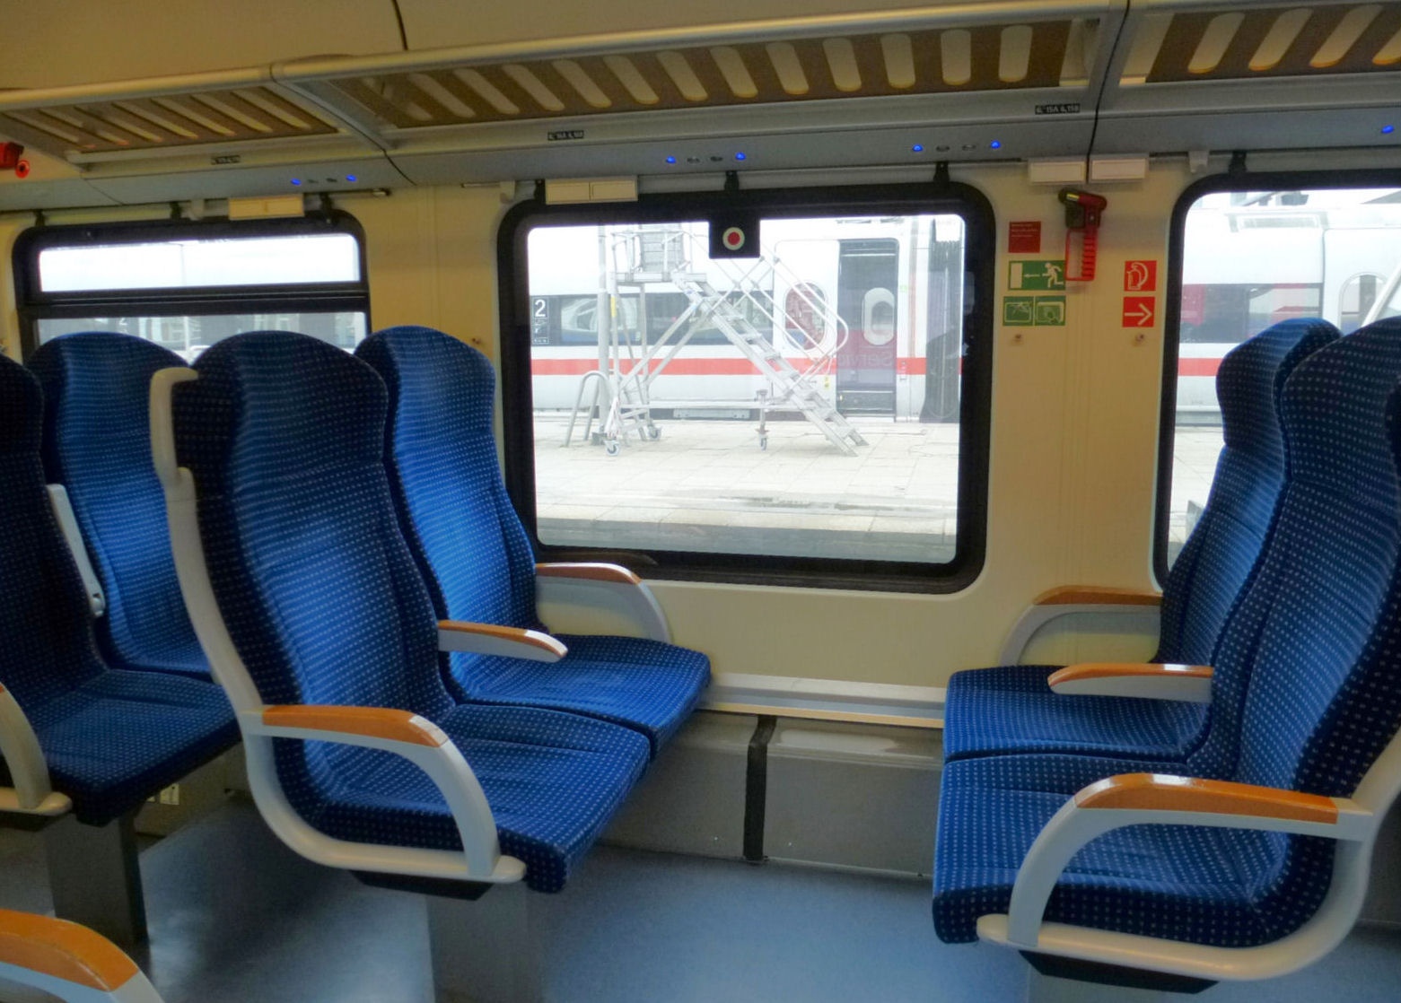
2. Netz West
  Finanzieller Rahmen
  keine wesentlichen Einsparungen
  zu erwarten
  Vertragsgestaltung und Qualität
  Optimierung des Status quo
  Qualitätsmanagementsystem mit
  unabhängigen Tests und Befragungen
  Mindestvorgaben für Vertrieb
  Fahrzeugausstattung
  Nachrüstung von Monitoren für Echtzeitinformation, Tischen, WLAN und
  Steckdosen an ausgewählten Sitzen in der 2. Klasse (sofern finanzierbar)
  Verzicht auf Nachrüstung von Videoaufzeichnung, Mobilfunkrepeatern
  und Reservierungssystem (aus Kostengründen)
  Abstimmung mit rundem Tisch zu Verbesserungen der Barrierefreiheit
Kiel, 05.05.2014, © LVS Schleswig-Holstein

Slide 16
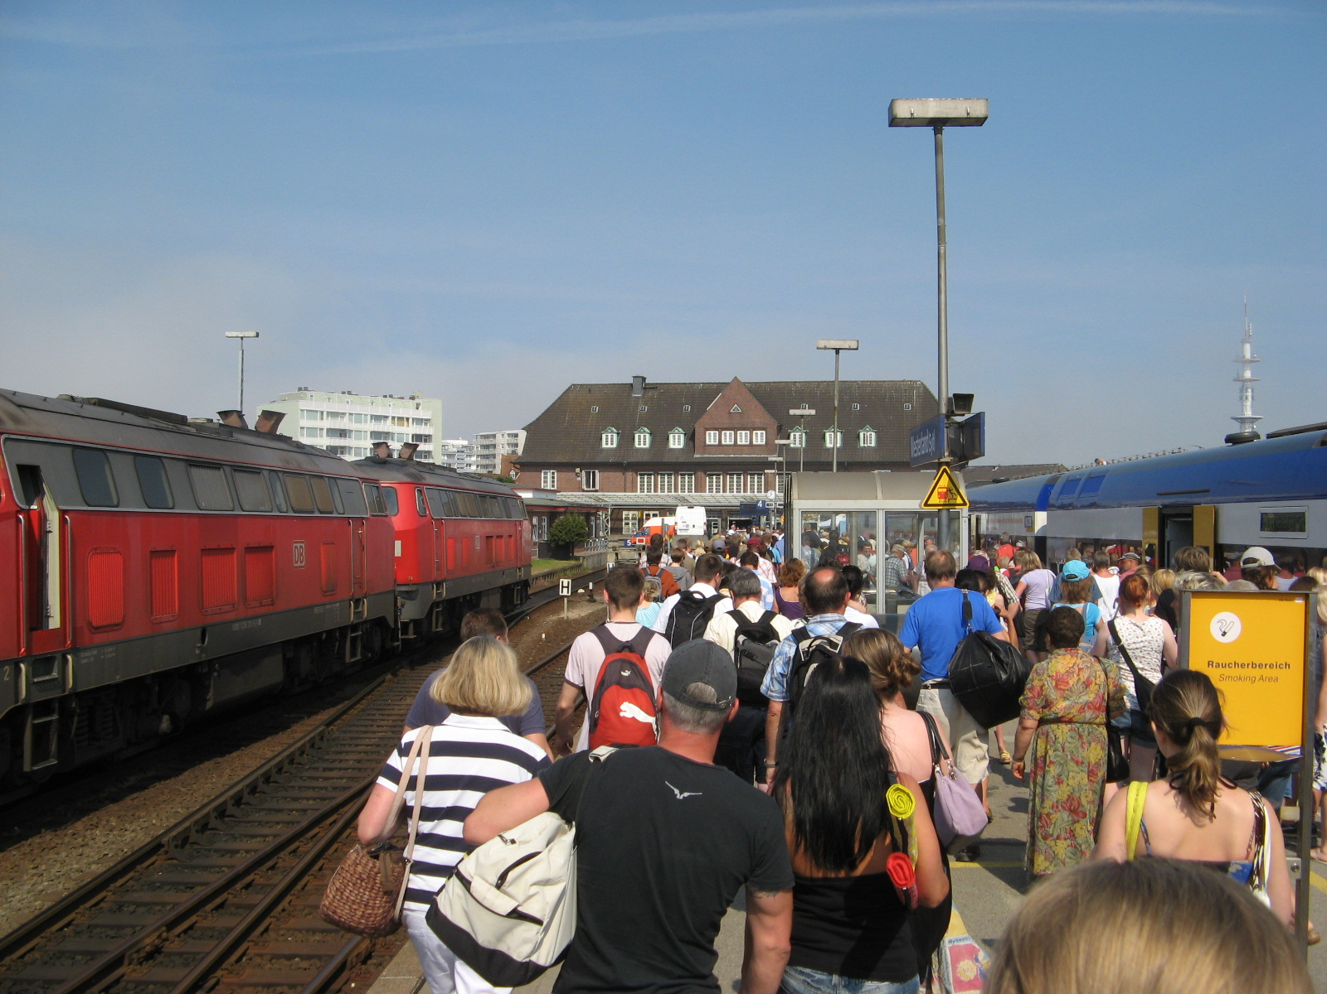
2. Netz West
Basisfahrplan
  Status quo mit Optimierungen
  Beschleunigung Heide – HH-Altona
  um 4 bzw. 6 Minuten
  Neuausrichtung RB Heide – Itzehoe
  => bessere Anschlüsse Ri. Westerland und HH Hbf
  Begrenzung des Halbstundentaktes Niebüll - Westerland
  im Winter auf die Hauptverkehrszeit (HVZ)
Optionale Ergänzungen - abhängig vom Ausschreibungsergebnis (€)
  zwei Sprinterzüge HH - Westerland pro Richtung an Sa+So im Sommer
  eine bzw. zwei zusätzliche Direktverbindungen Heide-Hamburg ganzjährig mit Halten in Meldorf, St. Michaelisdonn, Burg und Wilster (HVZ an Mo-Fr)
  Ausweitung des Halbstundentaktes Niebüll – Westerland im Sommer auf ein ganztägiges Angebot (teilweise inkl. Fernverkehr)
  Ausweitung des Spätverkehrs
Quelle: Sven Jagdhuhn, Agentur Bahnstadt
Kiel, 05.05.2014, © LVS Schleswig-Holstein

Slide 17
2. Netz West
Optionaler Halt in Glückstadt
3 bzw. 4 RE-Halte in Glückstadt je Richtung
Wertungsbonus und ggf. Kostenerstattung für zusätzliche Halte in Glückstadt (bis zu 300 T€ p. a.)
Voraussetzung: Mindestwendezeiten, Anschlüsse und Fahrzeuganzahl
Optionaler Halt in Tornesch
Land darf RE-Züge gegen Kostenerstattung in Tornesch halten lassen
Voraussetzung: Mindestwendezeiten, Anschlüsse und Fahrzeuganzahl
Optionale Anbindung von Brunsbüttel
als Schnellbus Brunsbüttel – Itzehoe mit Stadtbusfunktion in Brunsbüttel
sowie ggf. als SPNV-Anbindung Brunsbüttel Süd – Itzehoe mit gebrauchtem Dieseltriebzug
  Mögliche Maßnahmen zur Kapazitätsanpassung
  Stärken/Schwächen von Zügen in Niebüll (Doppelzugsteuerung)
  ggf. Verlängerung von Bahnsteigen für 12-Wagen-Züge
Kiel, 05.05.2014, © LVS Schleswig-Holstein

Slide 18
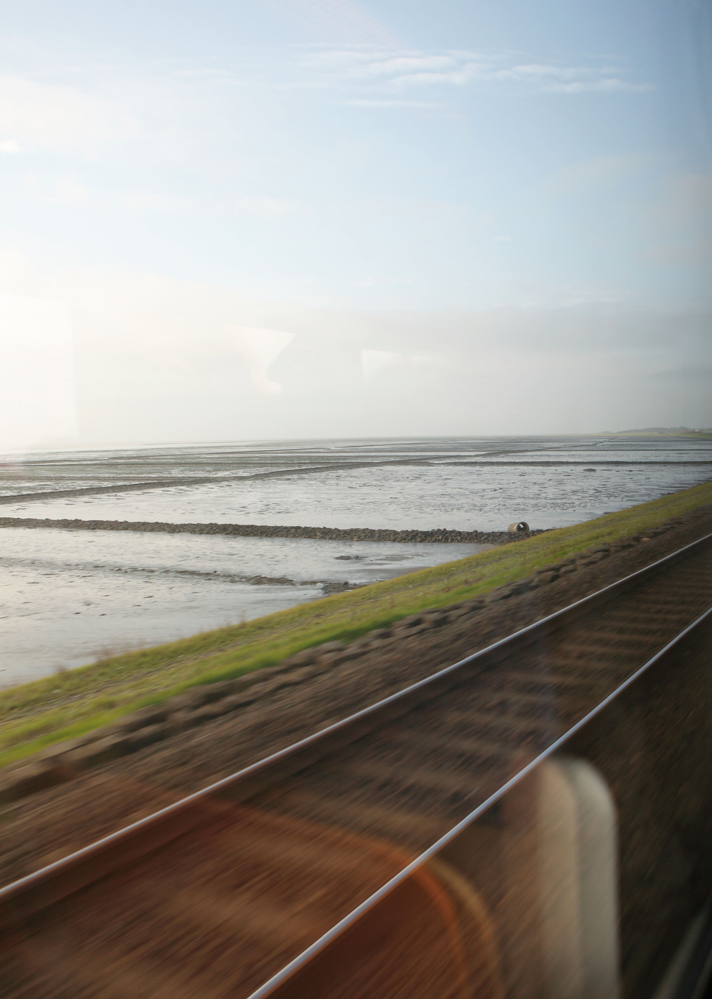
2. Netz West
Verhandlungen zur Nachnutzung der
Werkstatt Husum
Husum ist weiterhin günstiger Standort
Werkstatt ist gut ausgerüstet
Versuch, die Werkstatt in das Vergabeverfahren
zu integrieren
Rückfallebene für Scheitern der Verhandlungen
Bieter brauchen Alternativen für Teilnahme am Wettbewerb
kurze Vorlaufzeit erfordert zusätzlich zu einem
Neubau auch ein Übergangskonzept
Fahrplan ist derzeit für Husum optimiert;
das wäre ggf. zu ändern
Kiel, 05.05.2014, © LVS Schleswig-Holstein

Slide 20
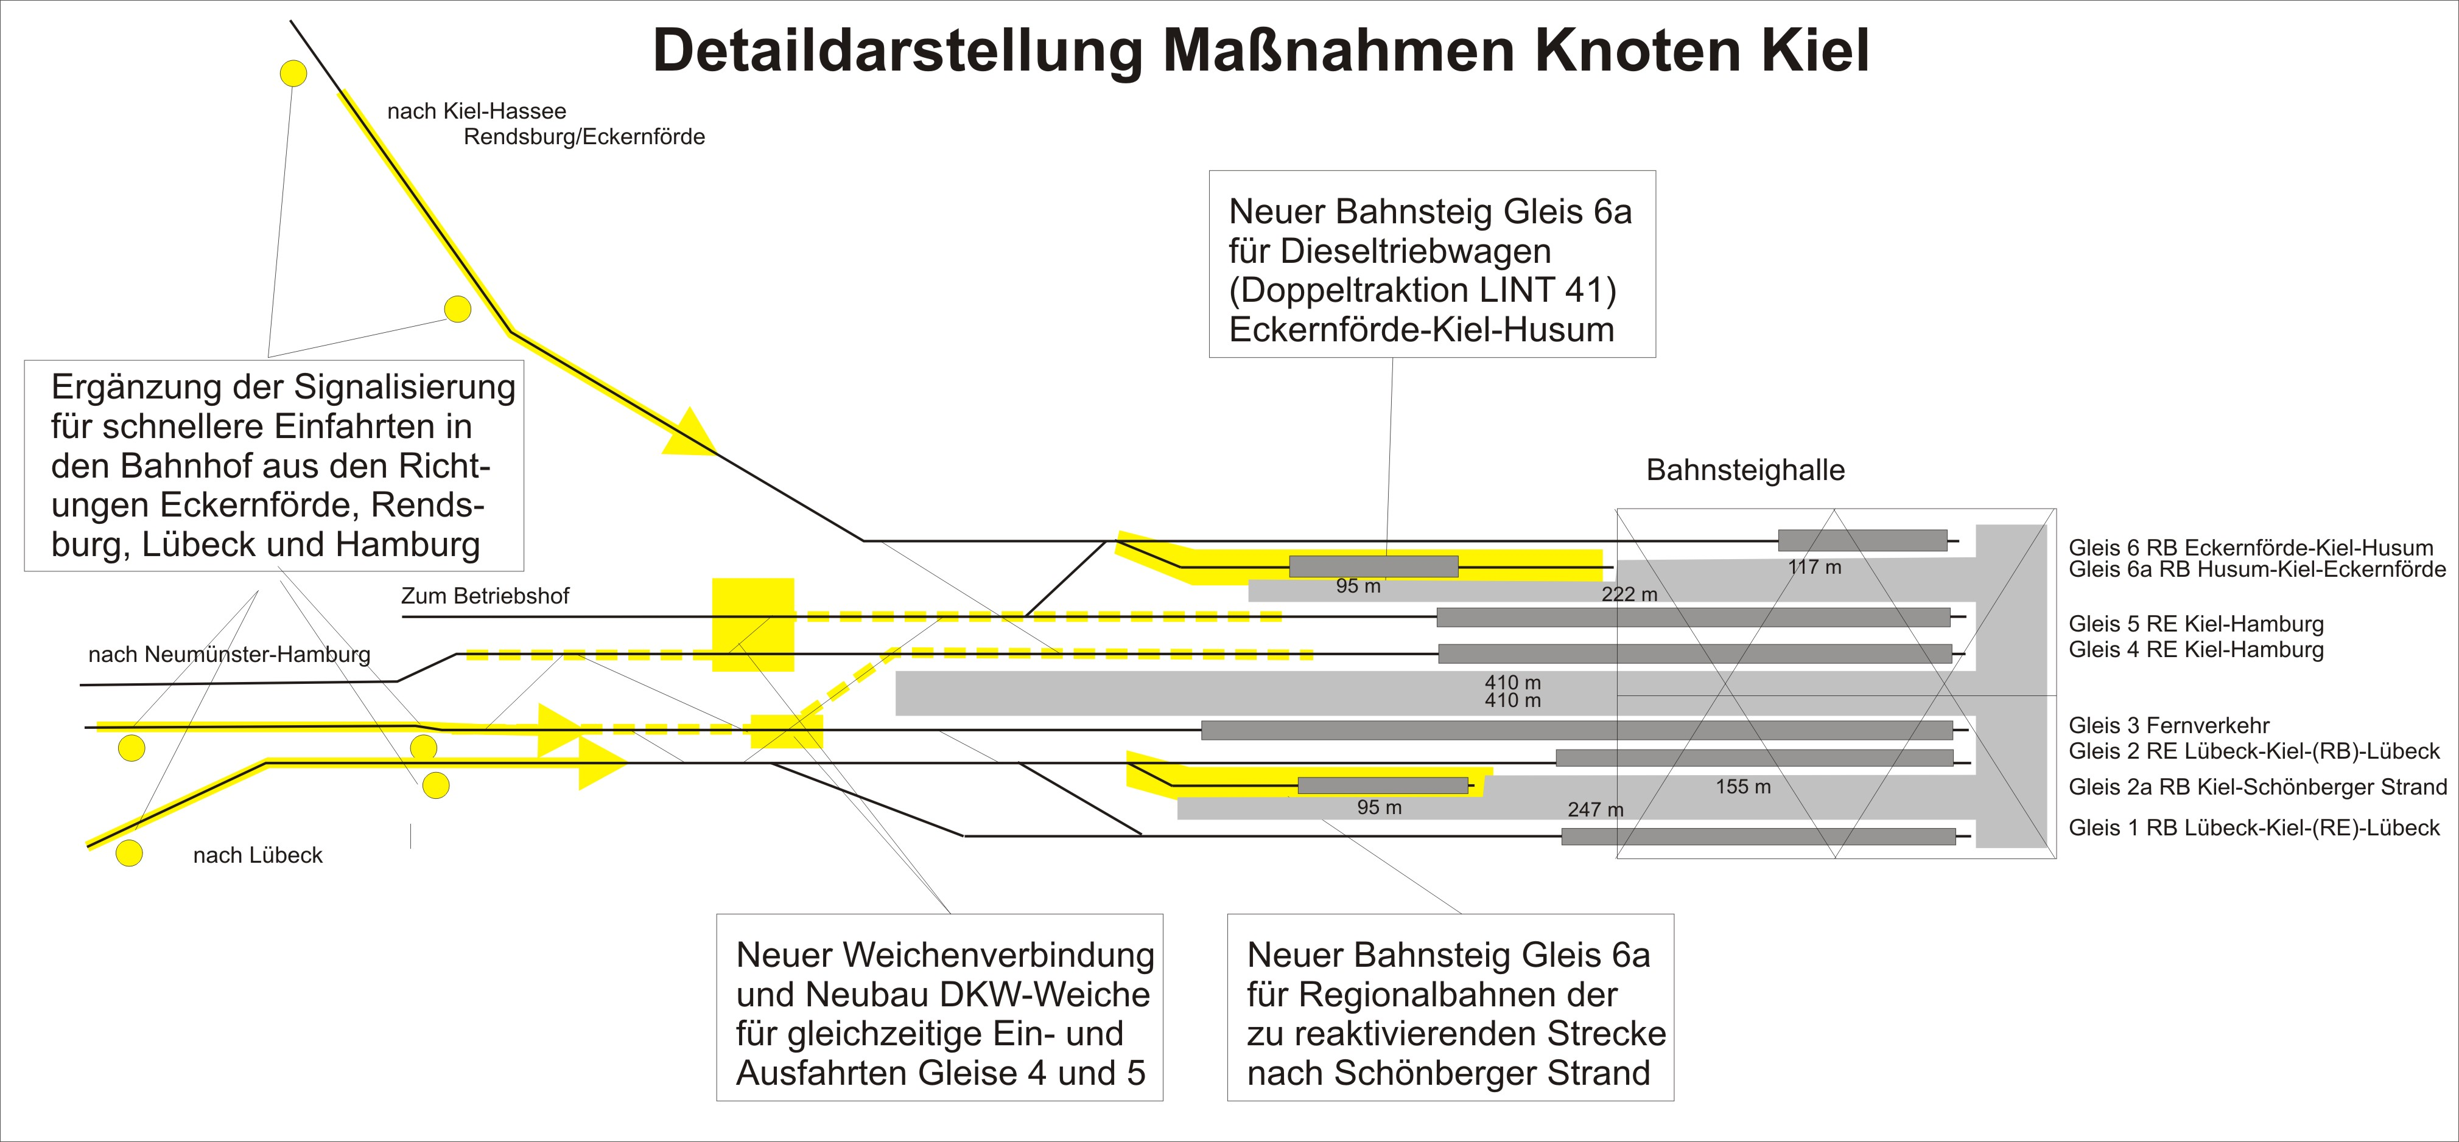
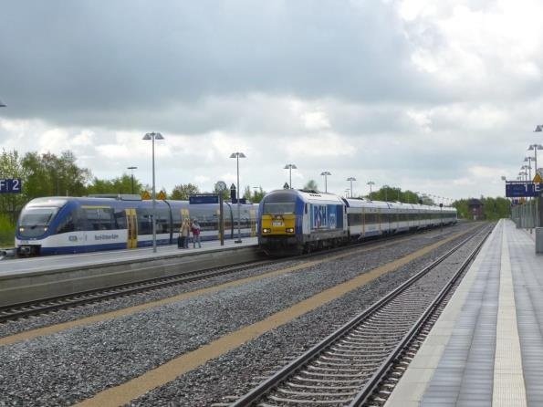
3. Infrastrukturprojekte
Aktuelle Infrastrukturprojekte
Knoten Kiel
Kurzfristig in Umsetzung
befindliche oder mögliche
Streckenreaktivierungen
Ausbau Kiel-Lübeck
S 4 / S 21
Bahnhofsmaßnahmen
Kiel, 05.05.2014, © LVS Schleswig-Holstein

Slide 21
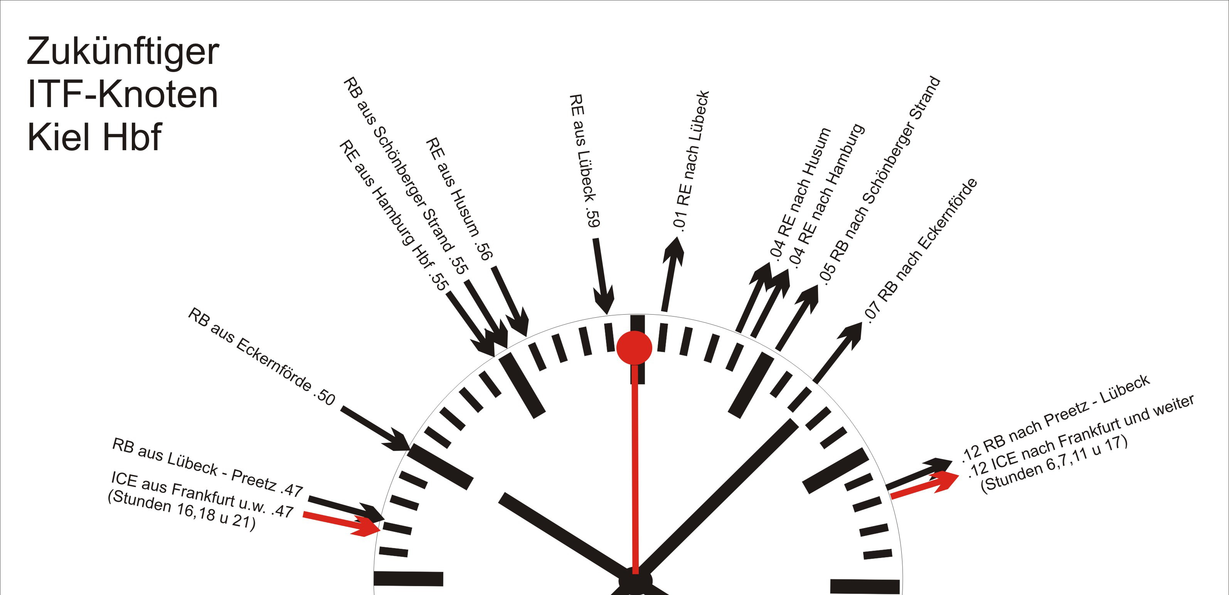
3. Infrastrukturprojekte – Das neue Netz Mitte
Steigerung der Leistungsfähigkeit des Knotens Kiel für den Aufbau eines Taktknotens im Integralen Taktfahrplan
Kiel, 05.05.2014, © LVS Schleswig-Holstein

Slide 22
3. Infrastrukturprojekte – Das neue Netz Mitte
Steigerung der Leistungsfähigkeit des Knotens Kiel für den Aufbau eines Taktknotens im Integralen Taktfahrplan
Kiel, 05.05.2014, © LVS Schleswig-Holstein

Slide 23
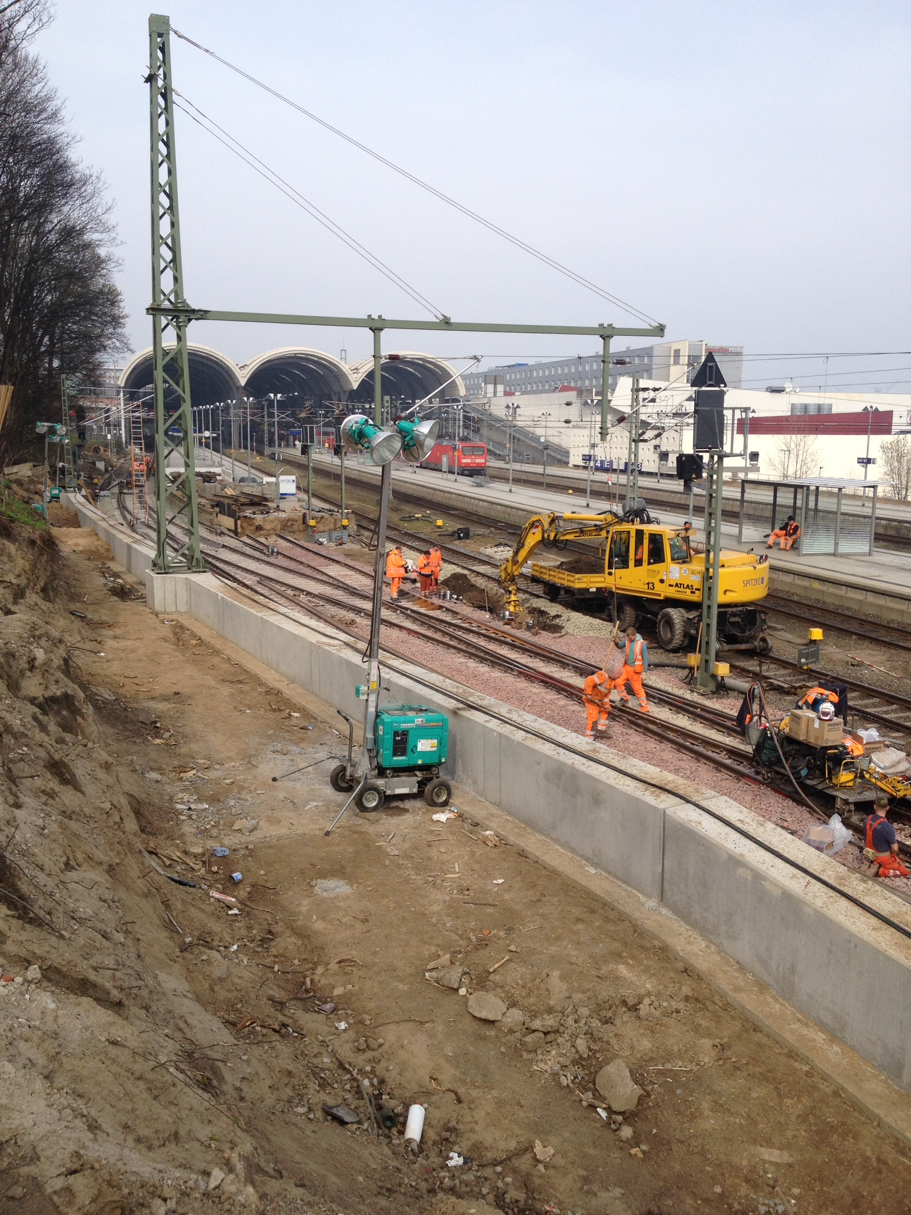
3. Infrastrukturprojekte – Das neue Netz Mitte
Aktueller Stand – Knoten Kiel
Verbreiterung des Gleisvorfeldes für Neuordnung Einfahrten aus Flensburg/Rendsburg/Hamburg fertiggestellt;
8 von 9 neuen Weichen bereits eingebaut;
Neue Weichenverbindung für flexiblere Fahrten aus den Gleisen 4 und 5 nach Hamburg fertiggestellt;
Umbau der Bahnsteige beginnt nach der Kieler Woche
Fertigstellung zum Fahrplanwechsel im Dezember
Kiel, 05.05.2014, © LVS Schleswig-Holstein

Slide 24
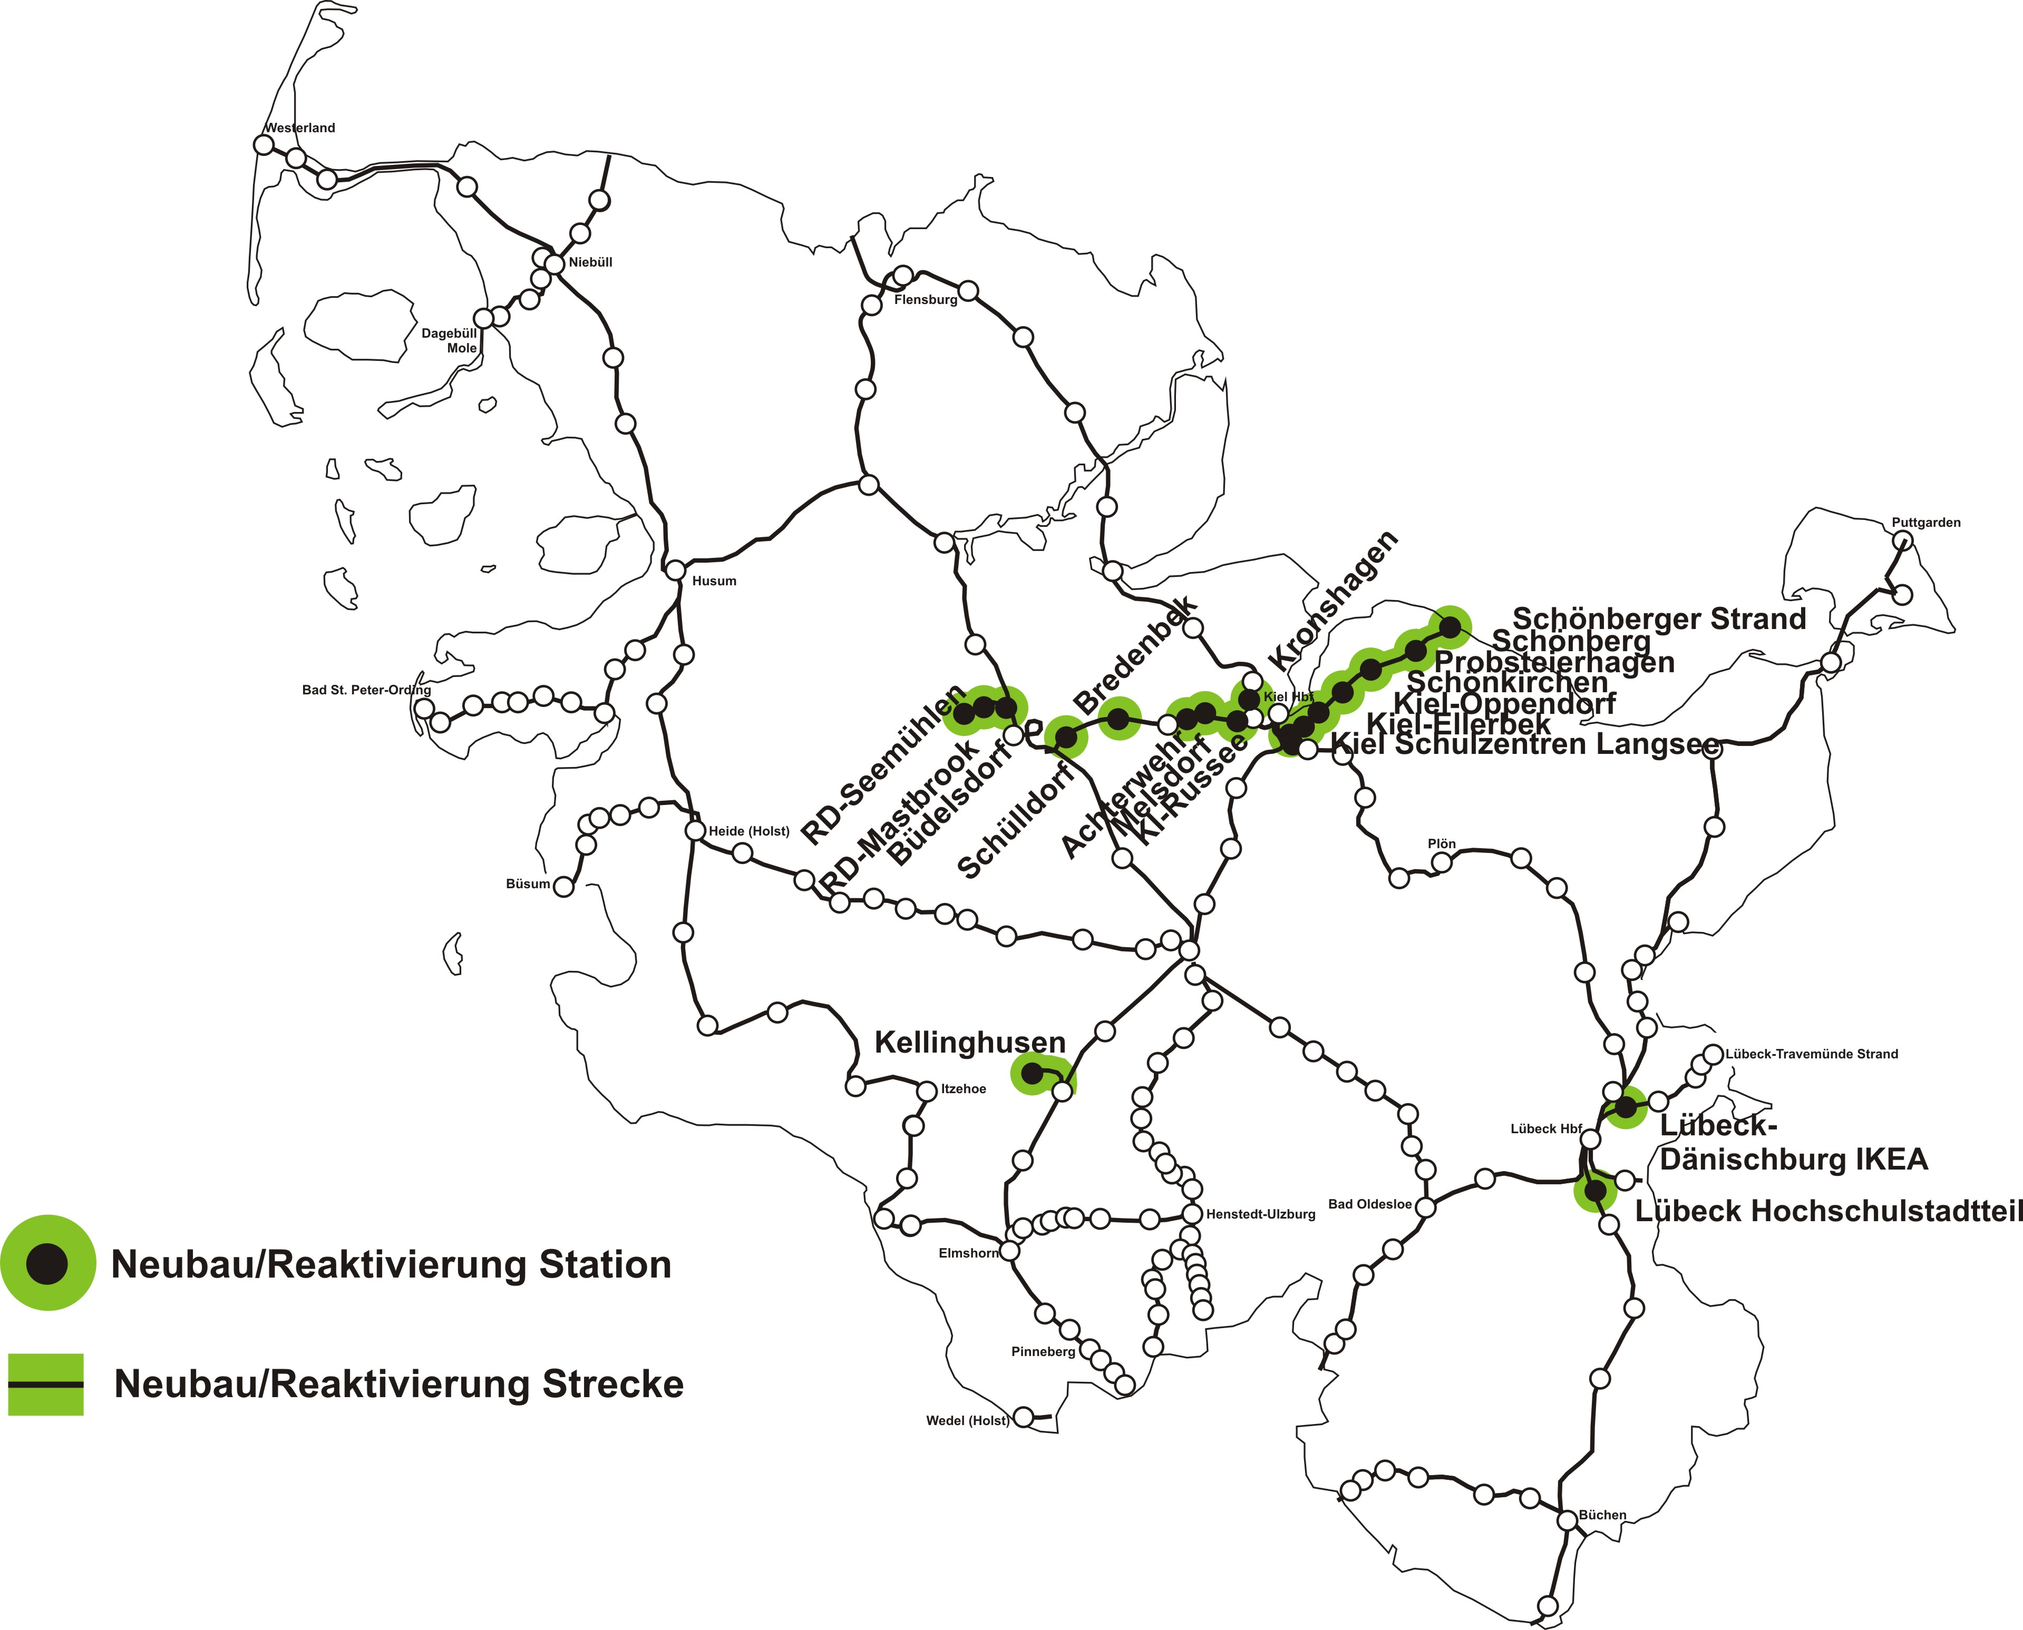
3. Infrastrukturprojekte – Das neue Netz Mitte
Korrespondierende Streckenreaktivierungen vergrößern die Effekte
Geplante und mögliche Streckenreaktivierungen
  Kiel – Schönberger Strand (24 km),
  RD – Seemühlen (3 km) und
  Wrist – Kellinghusen (2 km) mit 16 neuen Stationen
„Die Bahn zu den Bürgern bringen“:
1995: 150 Stationen
2015: 190 Stationen
Kiel, 05.05.2014, © LVS Schleswig-Holstein

Slide 25
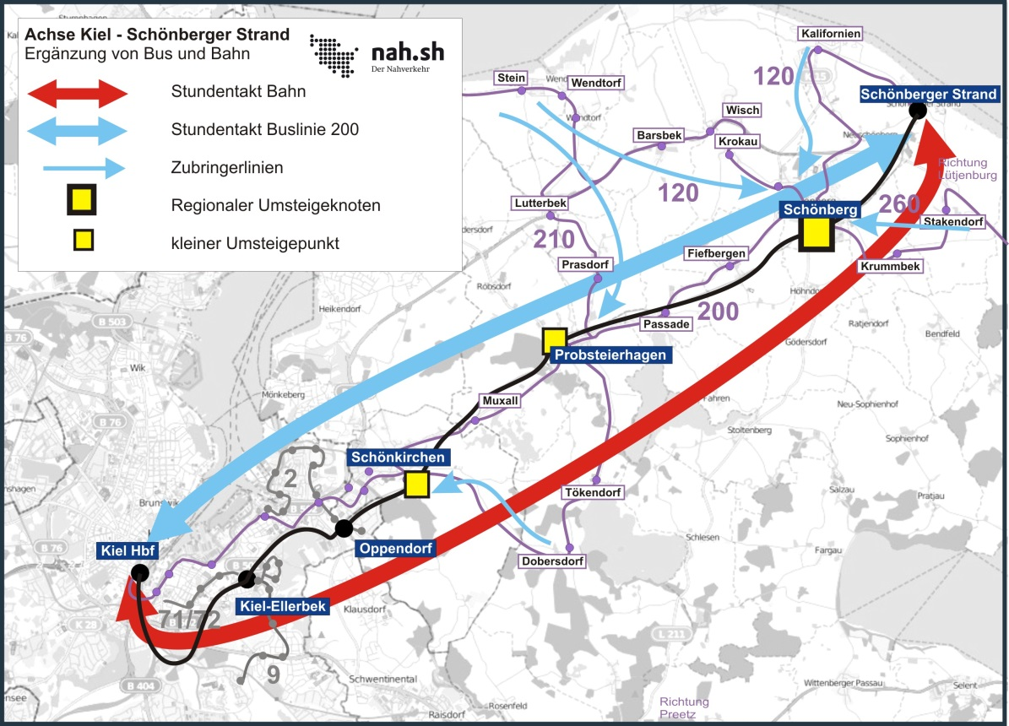
3. Infrastrukturprojekte
Kiel – Schönberger Strand (24 km)
Reaktivierung der Bahnstrecke in
die Probstei mit neuen Stationen
in KI-Gaarden, KI-Ellerbek,
KI-Oppendorf, Schönkirchen,
Probsteierhagen, Schönberg und
Schönberger Strand;
Mit dem Busbetreiber (VKP)
abgestimmtes Konzept; Bahn und
Bus ergänzen sich gegenseitig;
Verkehr im Stundentakt mit LINT-
Triebwagen der DB Regio (für
das Land günstiges Angebot aus
der Ausschreibung Netz Nord);
Vsl. 1.000 zusätzliche Fahrgäste/Tag; Querschnittsbelastung bis zu 3.000 Fahrgäste/Tag
Einbindung in den ITF-Taktknoten Kiel mit optimalen Anschlüssen in alle Richtungen
Jährl. Betriebskosten 1,4 bis 1,7 Mio. € (inkl. Infrastruktur), Investkosten ca. 30 Mio. €
Kiel, 05.05.2014, © LVS Schleswig-Holstein

Slide 26
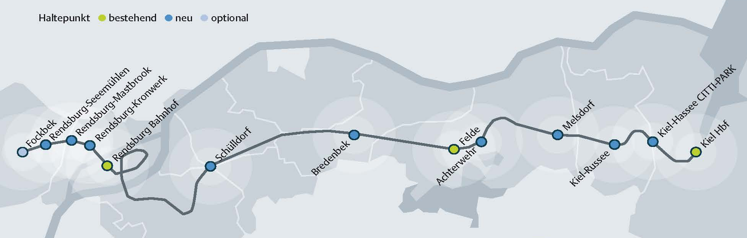
3. Infrastrukturprojekte
Kiel – Rendsburg – Rendsburg-Seemühlen (- Fockbek) – teilw. zu prüfen
Angebotsverdichtung auf Halbstundentakt Kiel – Rendsburg; Nutzung der Wendezeit in Rendsburg für Fahrten nach Rendsburg-Seemühlen im Stundentakt; 8 neue Stationen
Durch Nutzung bestehender Infrastruktur zwischen Kronwerk/Büdelsdorf und RD-Seemühlen Akquirierung eines erheblichen Kundenpotenzials (über 10.000 Einwohner im fußläufigen bzw. für Radfahrer interessanten Einzugsbereich); in Rendsburg direkter Anschluss nach NMS – HH; Schätzung: ca. 650 zusätzliche Reisende/Tag
Kosten: Kreuzungsbahnhof Felde ca. 4,5 Mio. € (aus DB-LuFV 8.7-Mitteln und Eigenmitteln DB Netz); neue Stationen Kiel – RD ca. 3 Mio. €; Verlängerung bis RD-Seemühlen ca. 4 Mio. €,
jährliche Betriebskosten 225.000 € (nur RD bis RD-Seemühlen),
Halbstundentakt Kiel – Rendsburg jährlich 3 Mio. €
Kiel, 05.05.2014, © LVS Schleswig-Holstein

Slide 27
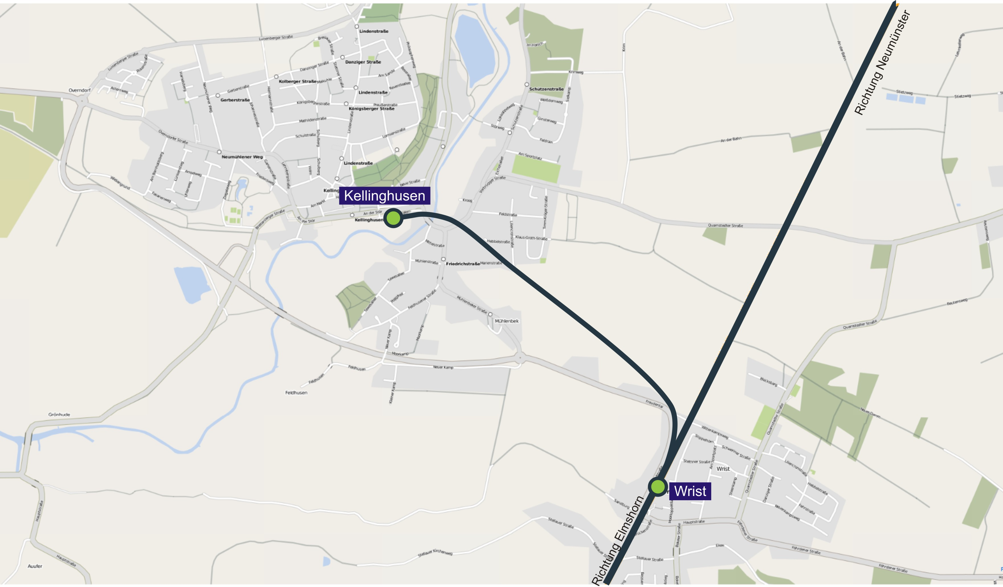
3. Infrastrukturprojekte
Reaktivierung Kellinghusen – Wrist (2 km) – zu prüfen
Anschluss des Unterzentrums
Kellinghusen (7.000 Einwohner)
an das Bahnnetz, Direkt-
verbindung nach Hamburg)
Mögliche Realisierung mit
geringen Betriebskosten durch
Nutzung der Wendezeit des
Triebwagens Hamburg – Wrist –
Hamburg (kein zusätzliches
Fahrzeug, kein zusätzliches
Personal)
Investition ca. 7 Mio. €; jährliche Betriebskosten ca. 200 T €
Fahrgastpotenzial zunächst 300, später 600 Ein- und Aussteiger/Tag
Kiel, 05.05.2014, © LVS Schleswig-Holstein

Slide 28
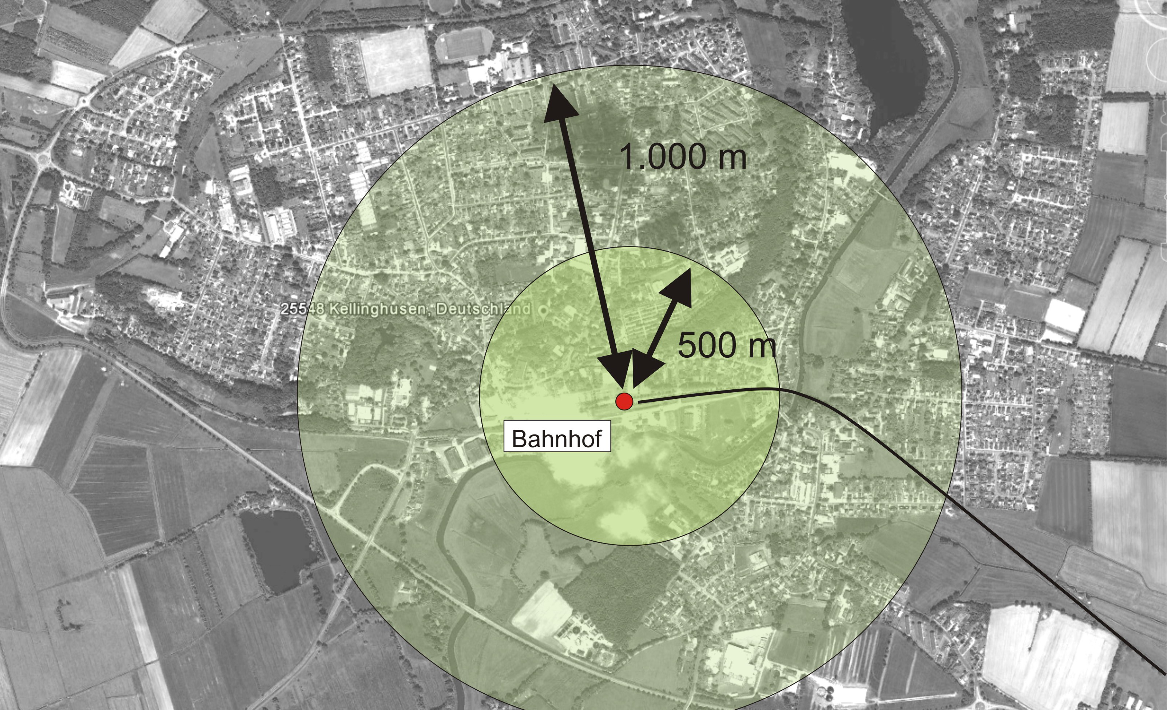
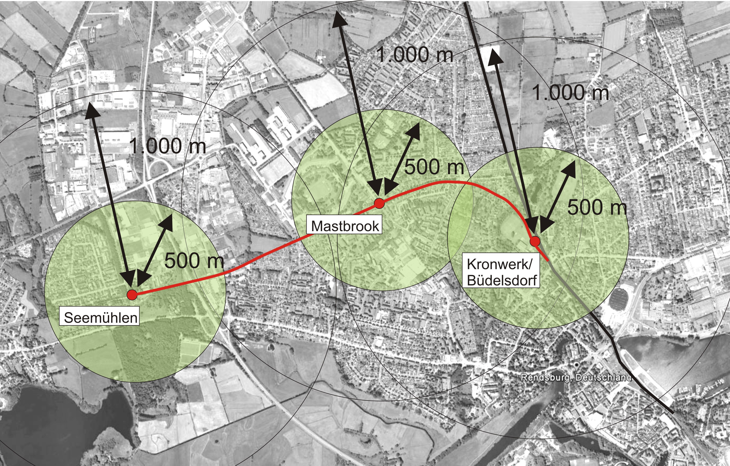
3. Infrastrukturprojekte und Nachfrage
Neukunden durch Streckenreaktivierungen
Die beiden zu prüfenden Reaktivierungs-projekte „Kellinghusen“ und „Rendsburg-Seemühlen“ verbessern dort die Erschließungswirkung der Bahn erheblich. Neue Fahrgäste sind insbesondere im unmittelbaren fußläufigen Einzugsbereich (500 m/1000 m) zu gewinnen;
Einzugsbereich Kellinghusen:
  500 m: ca. 500 Einwohner
  1.000 m: ca. 5.000 Einwohner
Einzugsbereich RD-Kronwerk/Büdelsdorf:
  500 m: ca. 3.800 Einwohner
  1.000 m: ca. 6.000 Einwohner
Einzugsbereich RD-Mastbrook:
  500 m: ca. 3.500 Einwohner
  1.000 m: ca. 5.500 Einwohner
Einzugsbereich RD-Seemühlen:
  500 m: ca. 600 Einwohner
  1.000 m: ca. 1.000 Einwohner
Kiel, 05.05.2014, © LVS Schleswig-Holstein

Slide 29
3. Infrastrukturprojekte und Nachfrage
Befragung zwischen 5.50 und 20.30 Uhr am 15.4.2014
Kiel, 05.05.2014, © LVS Schleswig-Holstein

Slide 30
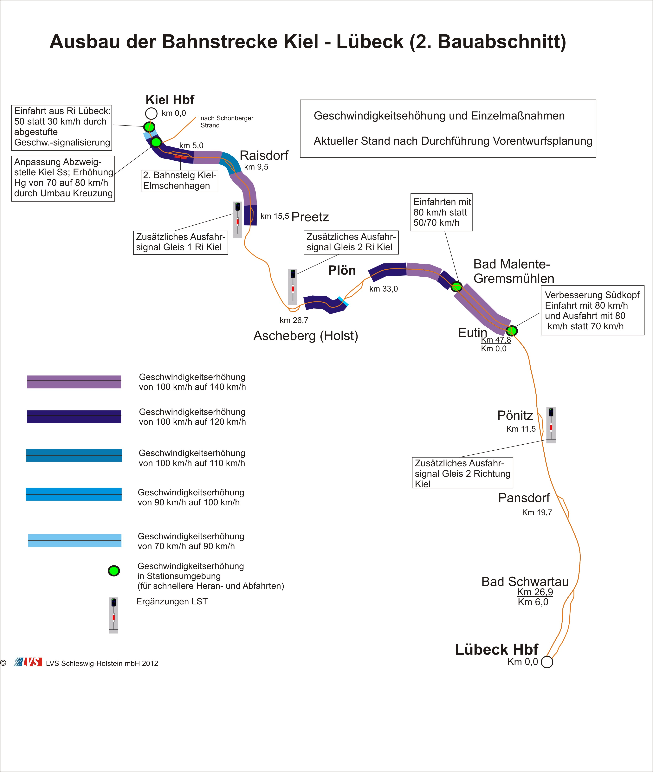
3. Infrastrukturprojekte
Kiel – Lübeck (Ziel: Fahrzeit Kiel – Lübeck unter 1 Stunde)
Der zweite Bauabschnitt des Strecken-
ausbaus erlaubt die Reduzierung der
Fahrzeit auf unter eine Stunde;
Damit sind beide ITF-Taktknoten
verbunden (positive Auswirkungen für
Umsteigebeziehungen im ganzen Land,
auch für Netz Mitte);
Die schnellen Züge halten nur noch in
Plön, Bad Malente und Eutin;
Preetz wird durch eine zusätzliche
Regionalbahn an Kiel angebunden
(2 Züge je Stunde nach Kiel)
Die Finanzierung des Projektes erfolgt
überwiegend aus LuFV-8.7 Mitteln
(Kostenrahmen ca. 44 Mio.€,
davon 9,5 Mio. € aus GVFG)
Umsetzung 2016
Kiel, 05.05.2014, © LVS Schleswig-Holstein

Slide 31
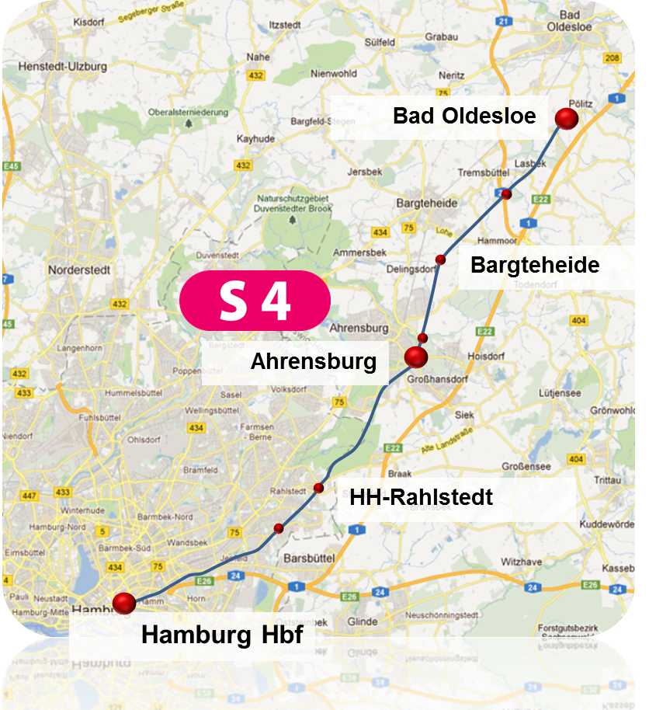
3. Infrastrukturprojekte – S4
Kiel, 05.05.2014, © LVS Schleswig-Holstein

Slide 32
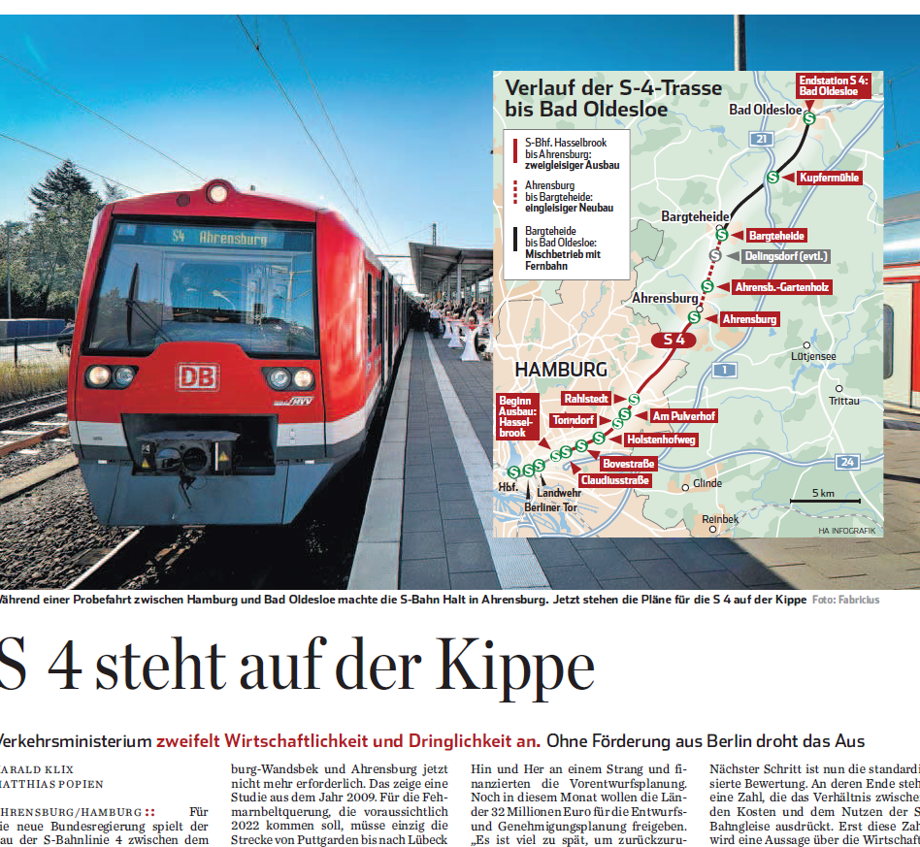
3. Infrastrukturprojekte – S4
Vorentwurfsplanung abgeschlossen
Kostenschätzung ca. 630 Mio. €;
Co-Finanzierung der Entwurfs- und Genehmigungsplanung durch EU-Mittel (TEN-T); Kostenvolumen ca. 30 Mio. €;
TEN-T-Förderung 50 %,
Start der Standardisierten Bewertung mit
Nutzen-Kosten-Untersuchung 2013
Ziel: Hoher Finanzierungsanteil des Bundes;
hierfür ist der Nutzen der Entflechtung von Fern-
und Nahverkehr herauszustellen;
Die DB AG ist Vorhabenträger für Entwurfs- und Genehmigungsplanung
Kiel, 05.05.2014, © LVS Schleswig-Holstein

Slide 33
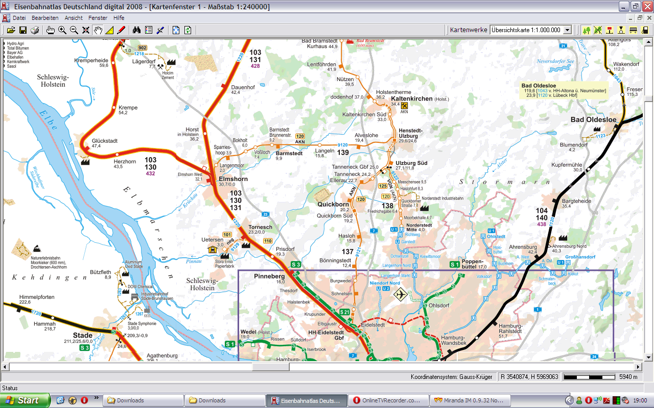
3. Infrastrukturprojekte – S21
Kiel, 05.05.2014, © LVS Schleswig-Holstein

Slide 34
3. Infrastrukturprojekte – S21
Die Standardisierte Bewertung ist fast abgeschlossen
Es zeigt sich, dass ein positiver Nutzen-Kosten-Faktor erzielt werden kann
Im Zuge der Verhandlungen der S-Bahn HH mit Bombardier über neue S-Bahn-Fahrzeuge ist eine Beschaffung von Fahrzeugen für die S 21 berücksichtigt
Die Realisierung der Elektrifizierung und einiger flankierender Investitionen (Zweigleisigkeit des Ausfädelungsbauwerkes in Eidelstedt, Zweigleisigkeit Quickborn – Tanneneck) auf der AKN-Strecke sind mittelfristig möglich
Derzeit wird von einem Investitionsvolumen von bis zu 75 Mio. € ausgegangen (Aufnahme in Bundes-GVFG möglich); diese Investition ist mittelfristig realisierbar
Schwieriger ist die Finanzierung der Betriebsleistungen
Kiel, 05.05.2014, © LVS Schleswig-Holstein

Slide 35
3. Infrastrukturprojekte – Stationsprogramm
Einige Informationen zum derzeitigen Stand
Seit dem Jahr 2000 arbeitet die LVS systematisch an einer Verbesserung der Bahnhöfe und Haltepunkte im Land
Eine Vielzahl von Stationen konnte mittlerweile verbessert werden; insbesondere bei der Barrierefreiheit konnten erhebliche Fortschritte erreicht werden; auch die gewünschten Neuanlagen von Bahnhöfen und Haltepunkten konnten – wenn auch manchmal mit Verzögerungen – umgesetzt werden
Eine Rahmenvereinbarung mit der DB Station&Service ist Ende 2012 ausgelaufen; derzeit wird über eine Neuauflage verhandelt
Für die Zukunft gilt es, die Qualität der Baumaßnahmen zu verbessern (Planungsfehler und Bauverzögerungen treten zu häufig auf) und in den Bereichen Wartekomfort und Fahrgastinformation strukturelle Verbesserungen zu erzielen
Kiel, 05.05.2014, © LVS Schleswig-Holstein

Slide 36
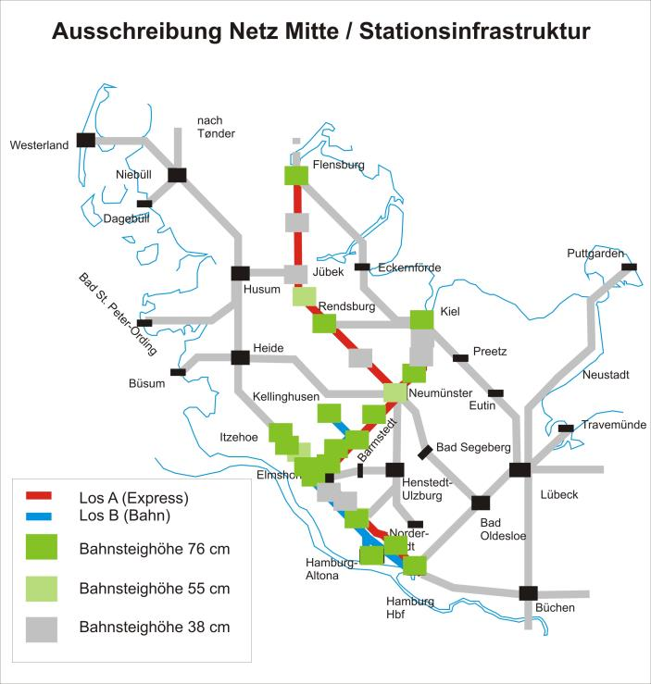
3. Infrastrukturprojekte – Stationsprogramm
Die umfangreichen Investitionen in die Stationsinfrastruktur ermöglichen im Zusammenhang mit Ausschreibungsprojekten nahezu flächendeckendes barrierefreies Reisen
Mit Inbetriebnahme Netz Mitte wird an allen Stationen (1 Ausnahme: Pinneberg*) ein barrierefreier Einstieg zur Verfügung stehen:
Barrierefreiheit im Zusammenspiel Bahnsteig – Fahrzeug in Elmshorn, Herzhorn, Krempe, Kremperheide, Itzehoe, Horst, Dauenhof, Wrist (tlw.), Brokstedt, Neumünster, Einfeld, Bordesholm, Flintbek, Kiel, Nortorf, Rendsburg, Owschlag, Schleswig, Jübek, Tarp und Flensburg; Tornesch und Prisdorf werden gerade umgebaut;
Größere Bahnhofsprojekte in Pinneberg und Elmshorn
Kiel, 05.05.2014, © LVS Schleswig-Holstein

Slide 37
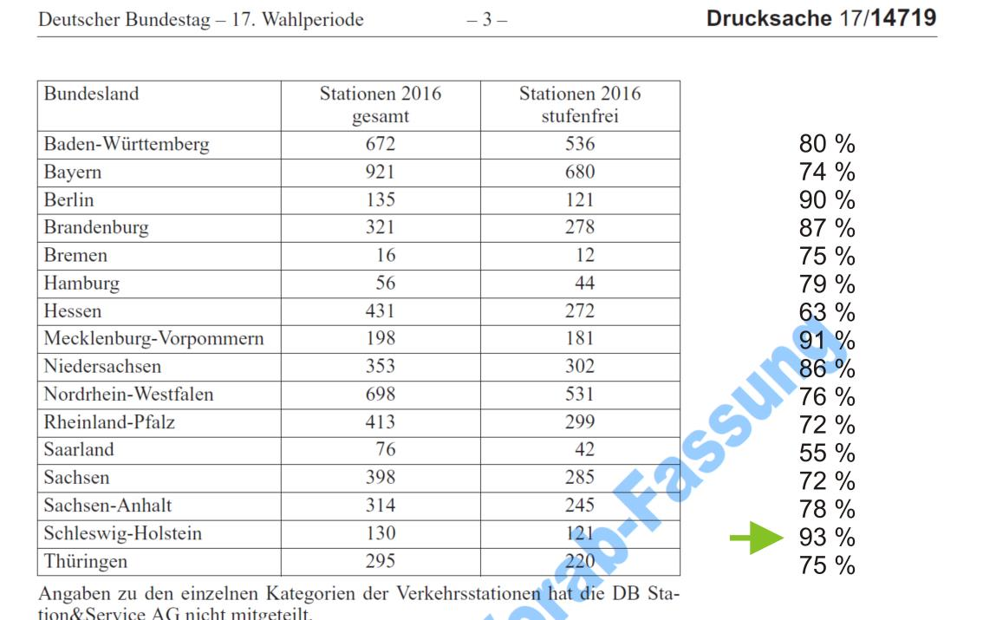
3. Infrastrukturprojekte – Stationsprogramm
Schleswig-Holstein ist Spitzenreiter beim bundesweiten Vergleich der Zugänglichkeit von Stationen
Kiel, 05.05.2014, © LVS Schleswig-Holstein

Slide 38
3. Infrastrukturprojekte – Stationsprogramm
Aktuelle Baumaßnahmen
Umbau der großen Knotenbahnhöfe Heide und Büchen weitgehend abgeschlossen. Damit sind alle größeren Knotenbahnhöfe in Schleswig-Holstein barrierefrei erschlossen.
Neue Station Kiel Schulen am Langsee Ende August in Betrieb genommen
Station Lübeck Hochschulstadtteil zum Fahrplanwechsel im Dezember 2013 in Betrieb genommen
Lübeck-Dänischburg IKEA im 1. Halbjahr 2014
Zum Fahrplanwechsel Ende 2014: Kronshagen, Kiel-Russee, Melsdorf, Achterwehr, Bredenbek und Schülldorf
Weitere neue Stationen im Zusammenhang mit Reaktivierungsprojekten (Kiel – Schönberger Strand bzw. optional Rendsburg – Rendsburg-Seemühlen und Wrist – Kellinghusen);
Kiel, 05.05.2014, © LVS Schleswig-Holstein

Slide 39
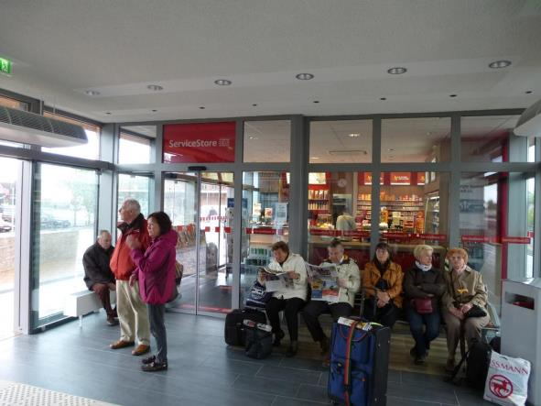
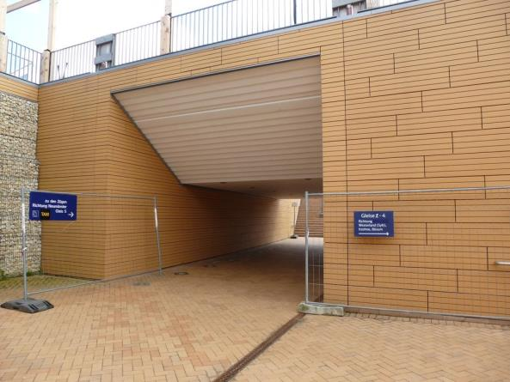
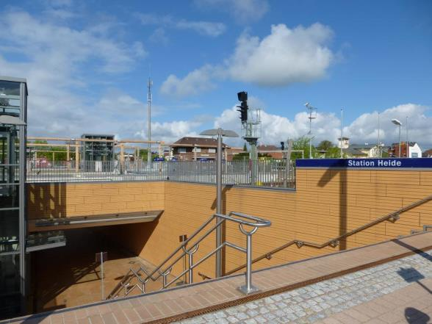
3. Infrastrukturprojekte – Stationsprogramm
Kiel, 05.05.2014, © LVS Schleswig-Holstein

Slide 40
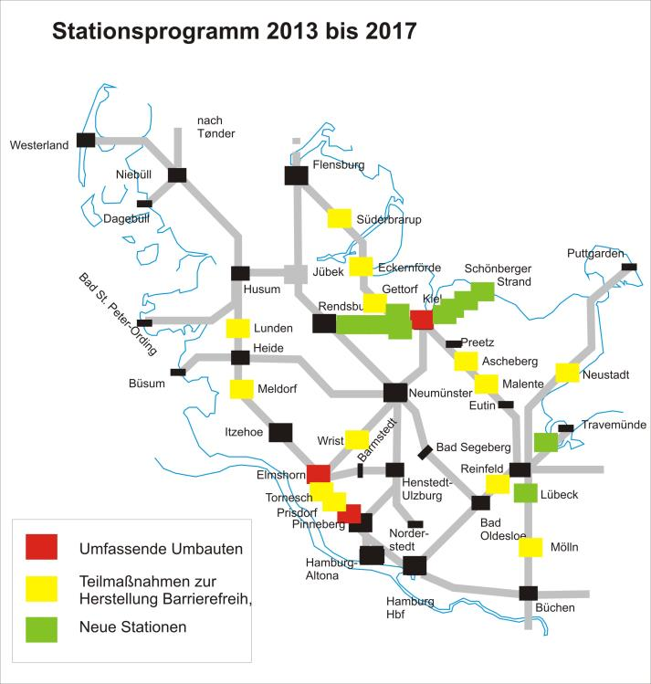
3. Infrastrukturprojekte – Stationsprogramm
Ausblick auf die kommenden Jahre
Grundlage LNVP 2013-2017
und die in Abstimmung befindliche Rahmenvereinbarung Land – DB AG
Herstellung der Barrierefreiheit an den letzten verbliebenen größeren Stationen: z. B. Eckernförde, Gettorf, Mölln, Reinfeld, Meldorf
Größere Bahnhofsprojekte in Kiel Hbf, Pinneberg und Elmshorn
Programm zur Verbesserung der Aufenthaltsqualität in Empfangs-gebäuden
Kiel, 05.05.2014, © LVS Schleswig-Holstein

Slide 42
4. Finanzmittel
Kiel, 05.05.2014, © LVS Schleswig-Holstein

Slide 43
5. Verschiedenes
Kiel, 05.05.2014, © LVS Schleswig-Holstein

